Slide 1
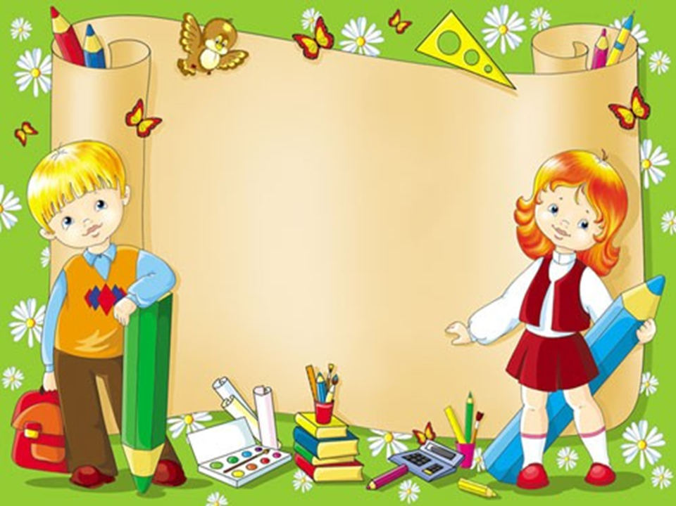
Презентация проекта
«Математика вокруг нас!»
Подготовили:
Мулюхина Наталья Николаевна
Симагина Анастасия Петровна

Slide 2
Аннотация проекта:
Проект направлен на решение вопросов развития интереса к игре и к математике.
Обоснование необходимости проекта:
Современному обществу нужны люди интеллектуально смелые, самостоятельные, оригинально мыслящие, творческие, умеющие принимать нестандартные решения. Все эти качества личности в дошкольном возрасте можно сформировать при помощи разнообразных игр через проектную деятельность.

Slide 3
Участники проекта: дети 6-7 лет (группа № 4), педагоги группы, родители воспитанников.
Цель проекта: Повышение у детей старшего дошкольного возраста интереса к математике посредством создания условий для исследовательской деятельности по изучению геометрических фигур, цифр и линий во взаимосвязи с окружающей жизнью, с предметами ближайшего окружения.

Slide 4
Продолжительность проекта:
среднесрочный
(3 месяца – сентябрь, октябрь, ноябрь)
Первый этап: подготовительный
/сентябрь месяц/

Slide 5
План реализации:
Выбор темы
Постановка проблемы
Постановка цели
Обдумывание шагов по достижению цели, форм и методов работы
Подбор методической литературы и дидактических игр

Slide 6
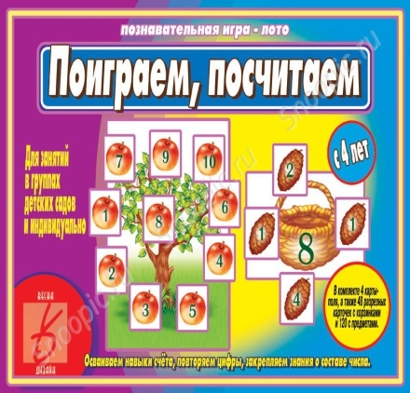
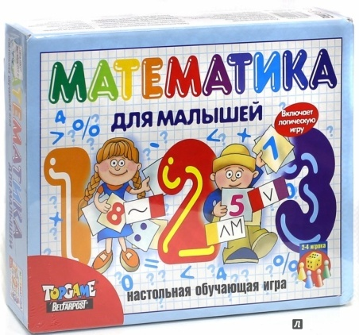
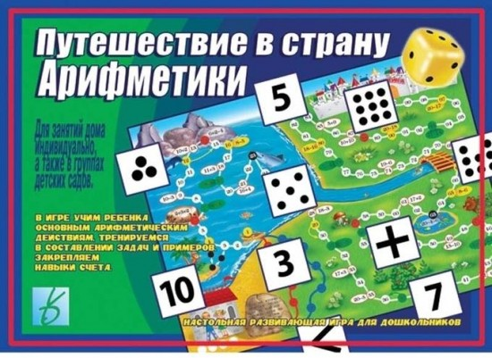

Slide 7
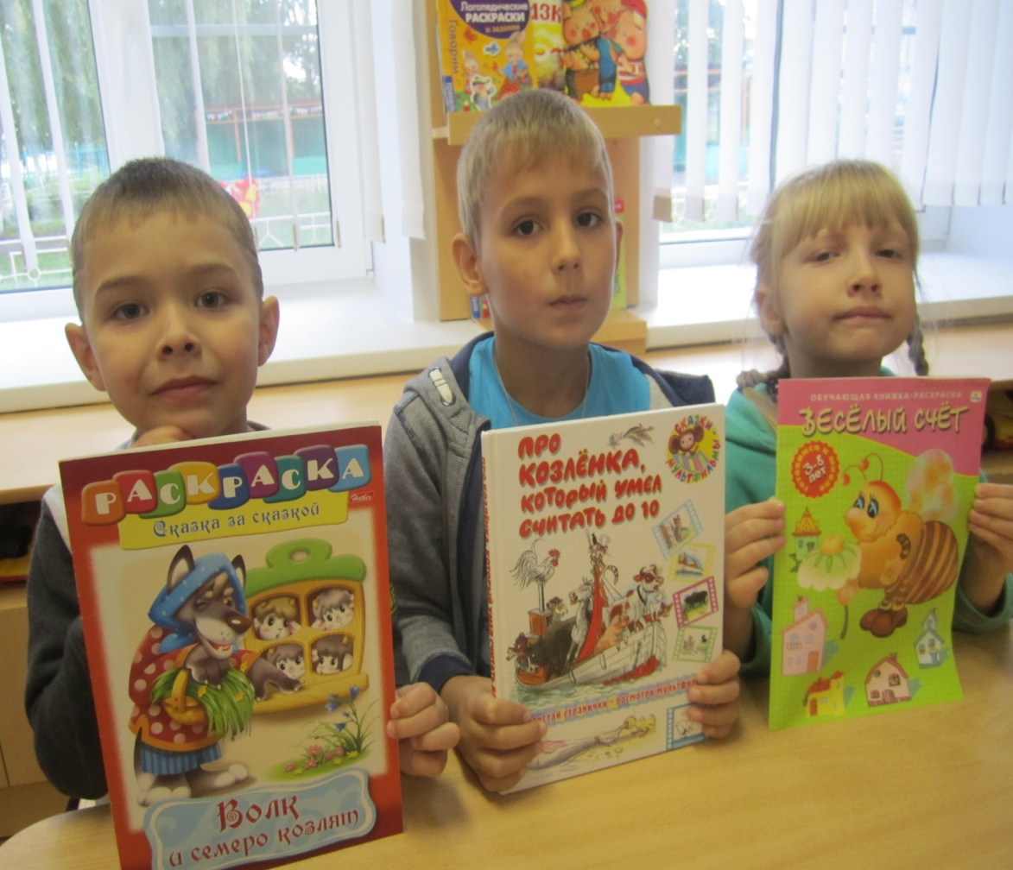

Slide 8
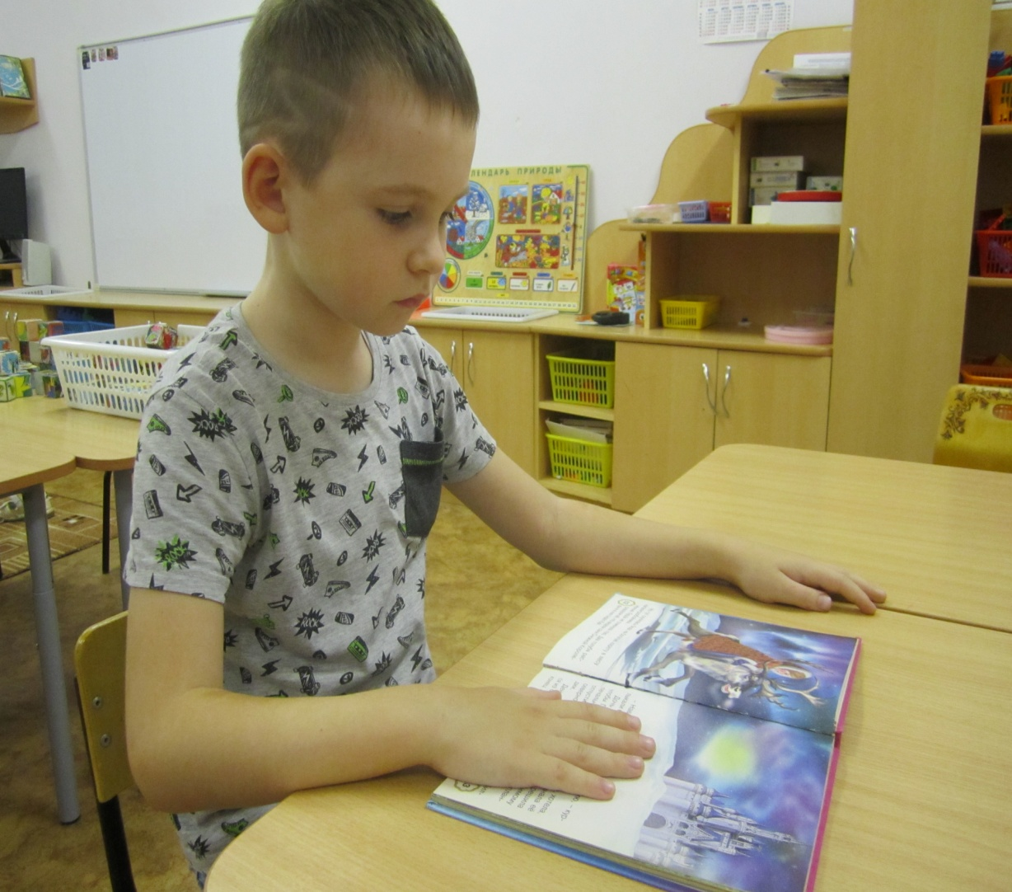

Slide 9
Второй этап: исследовательский
/октябрь месяц/
План реализации:
Дидактические игры
Наблюдения
Беседы
Отгадывание загадок
Рассматривание картин и иллюстраций

Slide 10
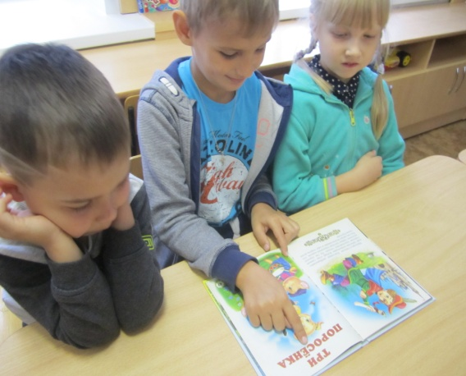
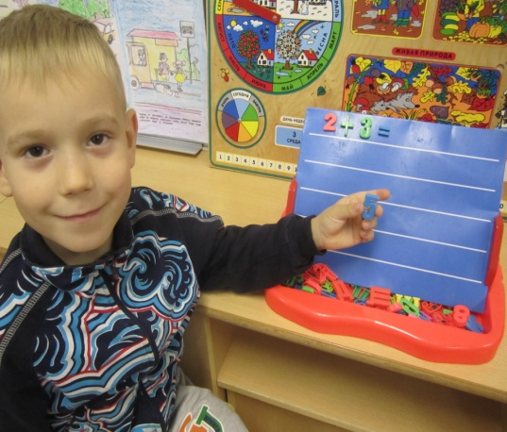
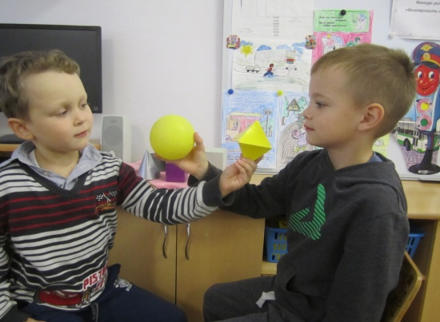

Slide 11
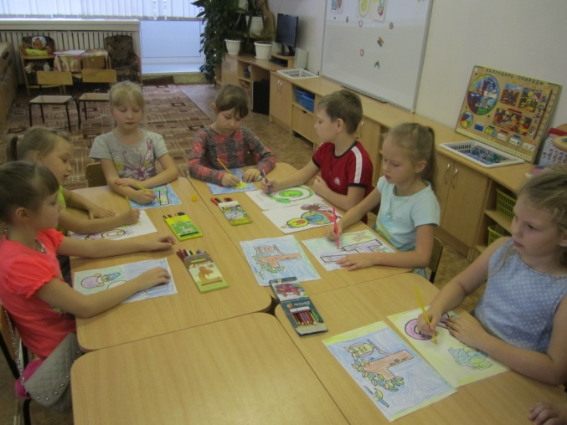
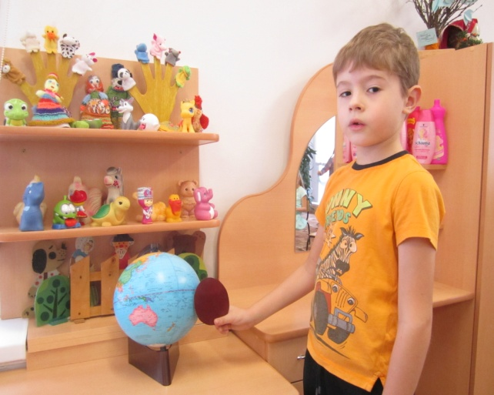
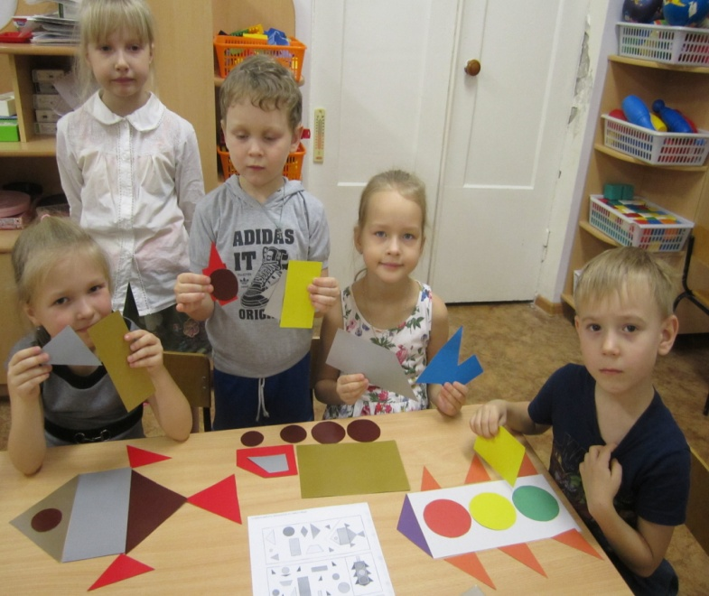

Slide 12
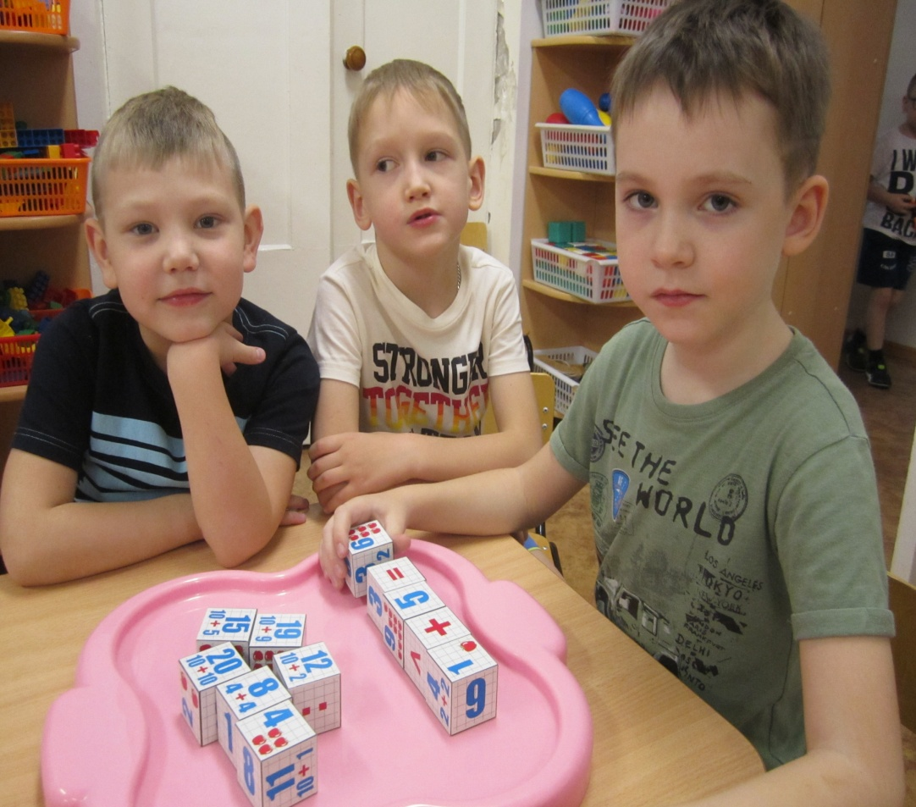

Slide 13
Третий этап: заключительный, обобщающий /ноябрь месяц/
План реализации:
НОД
Тематический коллаж «Превращение фигур в предметы»
Математический вечер

Slide 14
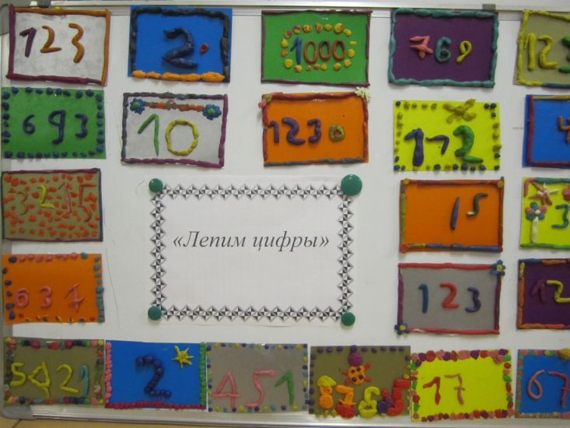
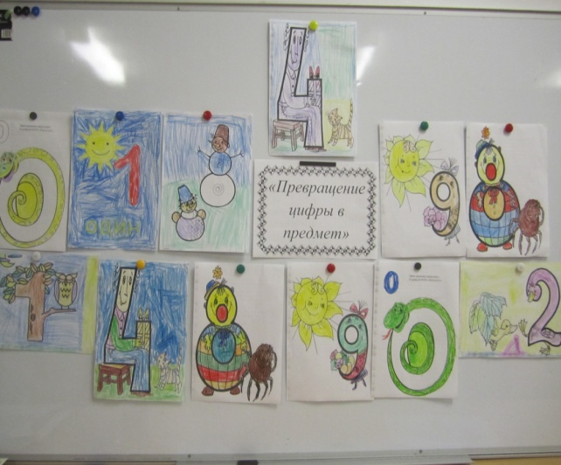

Slide 15
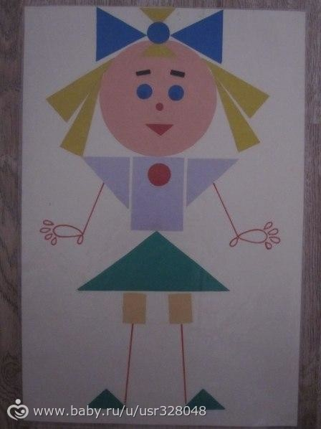
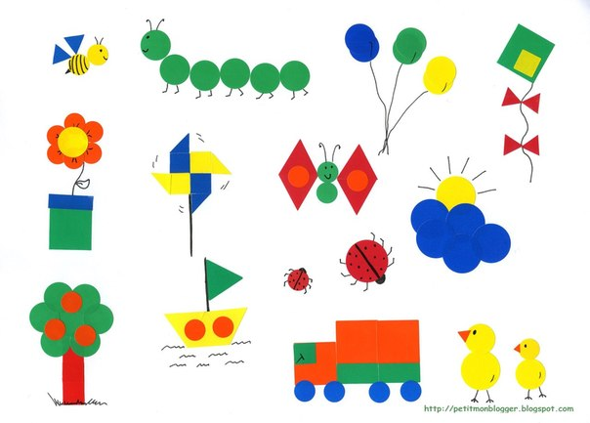
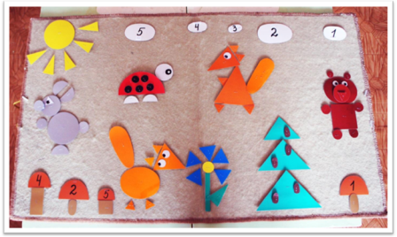

Slide 16
Учит нас она считать
И фигуры узнавать.
Объясняет цифры, знаки,
И задачки как решать!
Знать где лево, а где право
Знать длину и ширину.
Понимать значение: "равный",
"Больше", "меньше", высоту.
Математика - точна,
Математика - нужна!
Дети любят всё считать,
Нужно только понимать!

